Slide 1

CÁLCULO III • SESIÓN 6
Taller de Modelado Integrador
Cinco sesiones, un mismo lenguaje: convertir un fenómeno real en una ecuación diferencial
Ya dominamos cuatro herramientas para resolver ecuaciones diferenciales de primer orden — separables, lineales y exactas — siempre ancladas a una condición inicial. Hoy no aprenden una técnica nueva: ponemos a prueba a las Firmas Consultoras con problemas reales de ingeniería donde ustedes deciden qué herramienta usar, no nosotros.
$$\frac{dy}{dx}=f(x,y), y(x_{0})=y_{0}$$
1

Slide 2
1.6 · MODELADO INTEGRADOR
El Pipeline de Modelado
De un fenómeno físico a una decisión de ingeniería, en cinco pasos
1
2
3
4
5
Formular
Clasificar
Verificar
Resolver
Interpretar
Traducir el fenómeno físico a una ecuación diferencial con sus condiciones iniciales.
Tipo, orden y linealidad (Sesión 1): decide qué herramientas son candidatas.
Existencia y unicidad (Sesión 2): ¿el modelo garantiza una única solución confiable?
Separables, lineales o exactas (Sesiones 3–5): la técnica correcta para la forma de la ecuación.
Traducir la solución de vuelta al mundo físico: ¿tiene sentido el número para el cliente?
🧭 Ojo de Analista: El paso que más se les va a olvidar en el examen no es resolver — es interpretar. Un número sin unidades ni sentido físico no es una respuesta, es una alarma.
2

Slide 3
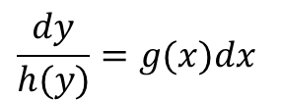



REPASO SESIONES 1–5
Las Cinco Herramientas del Semestre
Antes de aplicarlas a modelos reales, un repaso de 30 segundos
🏷️
📌
➗
🔧
🧩
Clasificación
PVI + Existencia-Unicidad
Separables
Lineales
Exactas
Tipo (EDO/EDP), orden y linealidad.
$$\frac{dy}{h(y)}=g(x)dx$$
μ(x)=$e^{∫Pdx}$
$$M_{y}=N_{x}$$
$$y(x_{0})=y_{0}$$
f y ∂f/∂y continuas ⇒ solución única.
3

Slide 4
CASO 1
📐 Caso de la Firma: Datación por Carbono-14
Un laboratorio de arqueología los contrata: un fragmento de madera hallado en una excavación conserva el 62% de su Carbono-14 original respecto a madera viva. La vida media del C-14 es de 5730 años.
Formulen el modelo, clasifíquenlo, verifiquen que tiene solución única, y determinen la antigüedad del fragmento.
4

Slide 5

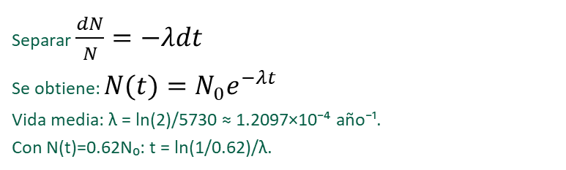
CASO 1
Datación por Carbono-14 — Solución
$$\frac{dN}{dt}=−λN, N(0)=N_{0}$$
Formular:
Resolver:
$$\frac{dN}{dt}=−λN, N(0)=N_{0}$$
Separar $\frac{dN}{N}=−λdt$
Se obtiene: $N(t)=N_{0}e^{−λt}$
Vida media: λ = ln(2)/5730 ≈ 1.2097×10⁻⁴ año⁻¹.
Con N(t)=0.62N₀: t = ln(1/0.62)/λ.
Clasificar:
EDO ordinaria, orden 1, lineal (y también separable) ✓
Verificar:
t ≈ 3952 años
f=-λN y ∂f/∂N=-λ son continuas en todo ℝ ⇒ solución única (Teorema de la Sesión 2).
Interpretar: el fragmento tiene casi 4000 años de antigüedad — consistente con un hallazgo del Neolítico tardío.
5

Slide 6
CASO 2
🔎 Caso de la Firma: La Hora de la Muerte
Un forense los contrata a las 3:00 pm, cuando encuentra un cuerpo a 34.8°C en una habitación con temperatura ambiente constante de 20°C. Una hora después, el cuerpo está a 33.4°C.
Sabiendo que la temperatura corporal normal es 37°C, formulen el modelo y determinen la hora aproximada de la muerte.
6

Slide 7

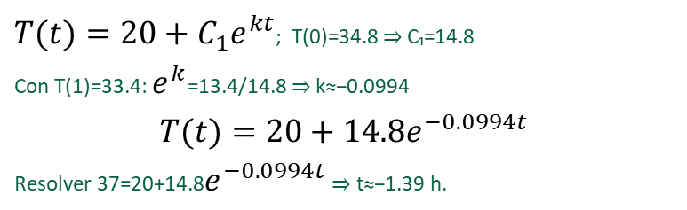
CASO 2
La Hora de la Muerte — Solución
T(0)=34.8, T(1)=33.4; $\frac{dT}{dt}=k(T−20)$
Formular:
Resolver:
T(0)=34.8, T(1)=33.4; $\frac{dT}{dt}=k(T−20)$
$T(t)=20+C_{1}e^{kt}$; T(0)=34.8 ⇒ C₁=14.8
Con T(1)=33.4: $e^{k}$=13.4/14.8 ⇒ k≈−0.0994
$$T(t)=20+14.8e^{−0.0994t}$$
Resolver 37=20+14.8$e^{−0.0994t}$ ⇒ t≈−1.39 h.
Clasificar:
EDO ordinaria, orden 1, lineal y separable.
Verificar:
Hora de la muerte ≈ 1:36 pm
f=k(T−20) y ∂f/∂T=k son continuas en todo ℝ ⇒ solución única.
≈ 1 h 24 min antes del hallazgo
Interpretar: t negativo tiene sentido físico — la muerte ocurrió ANTES del hallazgo a las 3:00 pm, no después.
7

Slide 8
CASO 3
⚡ Caso de la Firma: Arranque de un Circuito RL
Un cliente de mecatrónica diseña un circuito en serie con una resistencia de 10 Ω, un inductor de 5 H y una batería de 60 V, conectados en t=0 con corriente inicial nula.
Formulen el modelo, resuélvanlo, y determinen la corriente de estado estacionario.
8

Slide 9
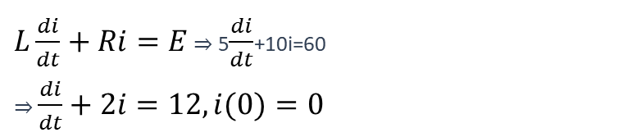

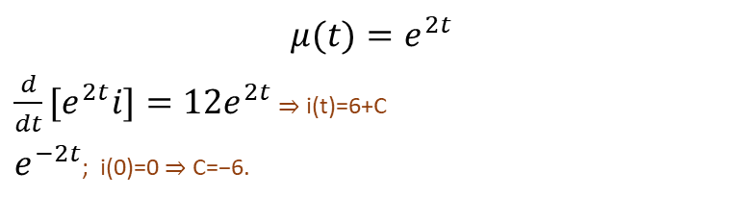
CASO 3
Circuito RL — Solución
$$\frac{di}{dt}+2i=12, i(0)=0$$
Formular:
Resolver:
$L\frac{di}{dt}+Ri=E$ ⇒ 5$\frac{di}{dt}$+10i=60
⇒ $\frac{di}{dt}+2i=12, i(0)=0$
$$μ(t)=e^{2t}$$
$\frac{d}{dt}[e^{2t}i]=12e^{2t}$ ⇒ i(t)=6+C
$e^{−2t}$; i(0)=0 ⇒ C=−6.
Clasificar:
EDO ordinaria, orden 1, LINEAL, coeficientes constantes.
$$i(t)=6(1−e^{−2t}) A$$
Verificar:
i_ss = 6 A (coincide con E/R = 60/10)
P(t)=2, Q(t)=12 continuas en todo ℝ ⇒ solución única en todo ℝ (Sesión 4: sin sorpresas de intervalo).
Interpretar: la corriente crece de 0 a 6 A; con τ=L/R=0.5 s alcanza ~63% del régimen permanente.
9

Slide 10
CASO 4
🪂 Caso de la Firma: Velocidad Terminal de un Paracaidista
Un paracaidista de 80 kg (con equipo) salta en caída libre. La resistencia del aire es proporcional a la velocidad, con constante k=20 kg/s. Tomen g=9.8 m/s² y v(0)=0.
Formulen el modelo, resuélvanlo, y encuentren la velocidad terminal.
10

Slide 11
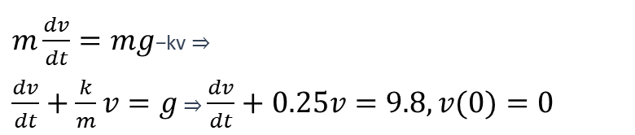

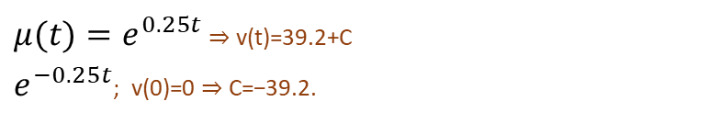
CASO 4
Velocidad Terminal — Solución
$$\frac{dv}{dt}+0.25v=9.8, v(0)=0$$
Formular:
Resolver:
$m\frac{dv}{dt}=mg$−kv ⇒
$\frac{dv}{dt}+\frac{k}{m}v=g$ ⇒ $\frac{dv}{dt}+0.25v=9.8, v(0)=0$
$μ(t)=e^{0.25t}$ ⇒ v(t)=39.2+C
$e^{−0.25t}$; v(0)=0 ⇒ C=−39.2.
Clasificar:
$$v(t)=39.2(1−e^{−0.25t}) m/s$$
EDO ordinaria, orden 1, LINEAL.
Verificar:
v_terminal = 39.2 m/s ≈ 141 km/h (= mg/k)
P=0.25, Q=9.8 continuas en ℝ ⇒ solución única en todo ℝ.
Interpretar: la velocidad terminal depende solo de m, g y k — no del tiempo; es el equilibrio entre el peso y la resistencia del aire.
11

Slide 12

CASO 5
🌊 Caso de la Firma: Líneas de Corriente de un Flujo
$$(2xy−3x^{2})dx+(x^{2}−2y)dy=0$$
Un ingeniero aerodinámico modela las líneas de corriente de un flujo potencial plano con la ecuación anterior. Una sonda confirma que la línea de corriente de interés pasa por el punto (1, 2).
Verifiquen que el modelo es exacto y encuentren la línea de corriente específica que pasa por ese punto.
12

Slide 13

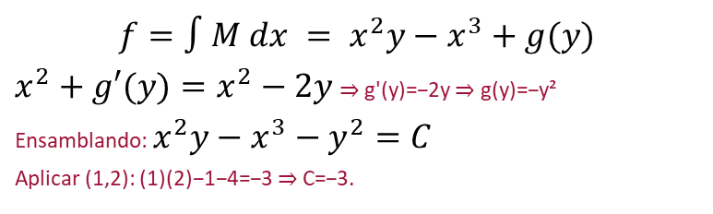
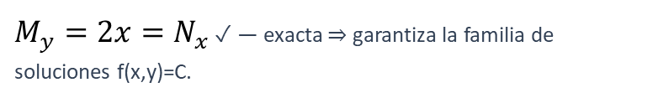
CASO 5
Líneas de Corriente — Solución
$$M=2xy−3x^{2}, N=x^{2}−2y$$
Formular:
Resolver:
$M=2xy−3x^{2}, N=x^{2}−2y$ (dado)
$$f=∫M dx = x^{2}y−x^{3}+g(y)$$
$x^{2}+g′(y)=x^{2}−2y$ ⇒ g'(y)=−2y ⇒ g(y)=−y²
Ensamblando: $x^{2}y−x^{3}−y^{2}=C$
Aplicar (1,2): (1)(2)−1−4=−3 ⇒ C=−3.
Clasificar:
EDO ordinaria de primer orden, en forma diferencial M dx + N dy = 0.
Verificar exactitud:
$$x^{2}y−x^{3}−y^{2}=−3$$
$M_{y}=2x=N_{x}$ ✓ — exacta ⇒ garantiza la familia de soluciones f(x,y)=C.
Interpretar: esa curva de nivel específica ES la línea de corriente que pasa por la sonda; las demás curvas (C≠−3) son otras líneas de flujo de la misma familia.
13

Slide 14
OJO DE ANALISTA
Cinco Trampas que Cuestan Puntos
Los errores más comunes de cada técnica, en un solo lugar
S1
Confundir orden con grado
El orden es el de la derivada más alta, no el exponente algebraico.
S2
Ignorar existencia y unicidad
Si f o ∂f/∂y no son continuas cerca de la condición inicial, el modelo puede tener 0, 1 o infinitas soluciones.
S3
Dividir sin verificar
Al separar variables, revisen siempre las soluciones constantes donde h(y)=0.
S4
Confundir el intervalo de validez
En el caso lineal, la solución vive donde P(x) y Q(x) son continuas — no donde “se ve bien” la fórmula.
S5
Asumir exactitud sin verificar
M_y = N_x es obligatorio antes de integrar; si falla, necesitan un factor integrante.
14

Slide 15
CONCLUSIÓN
Resumen de la Sesión
🧭
🔀
⚖️
El Pipeline Completo
Un Modelo, Varias Herramientas
El Rigor Es Parte del Entregable
Formular, clasificar, verificar, resolver e interpretar — en ese orden, siempre.
El enfriamiento y el decaimiento son separables Y lineales a la vez: la 'técnica correcta' a veces es la que más control les da.
Un resultado sin verificar existencia y unicidad, ni interpretar sus unidades, no es un modelo — es una adivinanza con álgebra.
💼 Próximo paso de las Firmas: Ya saben modelar con las herramientas que tienen. ¿Pero qué pasa cuando la ecuación no es separable, ni lineal, ni exacta? En la próxima sesión conoceremos las sustituciones — Ecuaciones Homogéneas y de Bernoulli — para transformar lo desconocido en algo que ya sabemos resolver.
15

